Slide 1

JavaScript入門01
環境構築・ログ出力・変数編

Slide 2

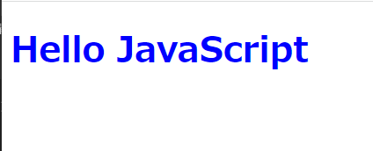
JavaScriptとは・・・？
複雑な機能を実装したウェブページを作ることのできるプログラミング言語
(例)アニメーション、HTMLやCSSを動的に操作(DOM操作)
<h1 id="target" style="color: red;">Hello World</h1>
↑文字色が赤のh1タグ
h1タグをクリック！！
テキストや色が変わる

Slide 3
環境構築
必要なもの
ブラウザ（chrome）
テキストエディタ（Visual Studio Code）
やる気
workspaceフォルダを作成しsectioon0101.htmlのHTMLファイルを作成してひな形を書いて完了

Slide 4
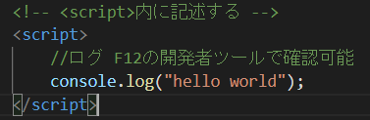
ログ出力
body内に以下のコードを記述

Slide 5
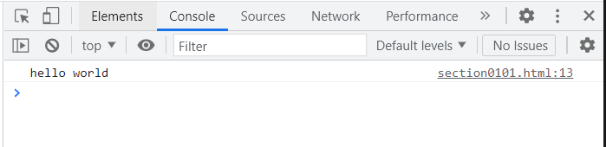
ブラウザにて実行
F5キーで実行
Chromeを選択
もしくはエクスプローラーからchromeで開く
F12キーを押す
Consoleをクリック
↑実行結果が確認できる

Slide 6
変数
変数を宣言するにはletかconstを使う
（古いものでvarを使っているところもある）
letは再代入可能、constは再代入不可と覚える
普通の変数にletを使用し、円周率などの定数にはconstを使用する

